Slide 1


PROTOTYPE PAKAIAN ADAT SULAWESI UTARA MENGGUNAKAN KINECT BODY TRACKING BERBASIS AUGMENTED REALITY
CORNELIUS
PENULIS 1
Humbas, Engglin angela T.
Penulis 2
Andria Wahyudi, S.Kom., M.Eng
Advisor

Slide 2
Latar Belakang
Notes:
Sulawesi Utara juga memiliki seni dan budaya yang unik, salah satunya adalah pakaian adat
Sulawesi Utara merupakan provinsi yang beribukota Manado .yang memiliki seni budaya dan keunikan yang berbeda, salah satunya adalah pakaian adat.
Sulawesi Utara juga merupakan salah satu provinsi yang banyak dikunjungi oleh para wisatawan lokal maupun mancanegara. Dari data yang didapat dari Badan Pusat Statistik, sekitar 43,813.75 wisatawan yang datang ke Indonesia pada tahun 2017-2019 di bulan September. Dalam hal ini menegaskan bahwa pariwisata yang ada di Provinsi Sulawesi Utara, khususnya kota Manado mengalami pertumbuhan tertinggi dalam hal pariwisata dan pada tahun 2014-2019 pertumbuhan sektor pariwisata mencapai hingga 600%, sehingga Provinsi Sulawesi Utara layak mendapatkan penghargaan sebagai The Rising Start

Slide 3
AR dapat meningkatkan daya atraksi untuk bagian pariwisata di tempat tertentu, seperti sistem informasi dari AR dapat membantu wisatawan agar dapat mendapatkan informasi yang terkini mengenai tempat wisata terbaik di suatu wilayah
Notes:
Saat ini kemajuan teknologi dan informasi sangat berkembang pesat, salah satunya adalah teknologi Augmented Reality (AR), dimana teknologi AR ini berfokus pada beberapa bidang seperti pendidikan, medis, dan warisan budaya. Selain itu, AR juga dapat meningkatkan daya atraksi untuk bagian pariwisata di tempat tertentu, seperti sistem informasi dari AR dapat membantu wisatawan agar dapat mendapatkan informasi yang terkini mengenai tempat wisata terbaik di suatu wilayah
Menteri Pembangunan Manusia dan Kebudayaan : Muhadjir Effendy
K.S.T. Tan dan Y.Lee = Kelwin Seen Tiong dan Yunli Lee

Slide 4
Rumusan Masalah
Bagaimana memperkenalkan pakaian adat dari etnis Minahasa di Sulawesi Utara menggunakan Kinect Body Tracking berbasis Augmented Reality agar lebih atraktif, interaktif, dan menarik
Notes:
Berdasarkan latar belakang yang ada, peneliti merumuskan masalah yaitu,

Slide 5
Tujuan Penelitian
Memperkenalkan aplikasi untuk budaya pakaian adat dari etnis Minahasa di Sulawesi Utara menggunakan Kinect dan teknologi AR.
Notes:
Tujuan dari penelitian ini adalah membuat aplikasi untuk memperkenalkan budaya pakaian adat dari etnis Minahasa di Sulawesi Utara, yang dapat memberikan informasi tentang pakaian adat setempat menggunakan Kinect dan teknologi AR.

Slide 6
Manfaat Penelitian
Masyarakat
Penelitian sejenis
Peneliti
Notes:
-Bagi masyarakat, dapat menjadi sarana pembelajaran dan pengetahuan yang lebih menarik, dan juga dapat membantu wisatawan lokal, maupun wisatawan mancanegara agar lebih mendapatkan informasi tentang pakaian adat etnis Minahasa di Sulawesi Utara.
-Bagi penelitian sejenis, dapat menjadi sumber referensi yang akan dikembangkan lebih lanjut.
-Bagi peneliti, dapat berkontribusi dalam penerapan metode body tracking dan teknologi AR dengan menggunakna Kinect pada sepasang model pakaian adat dari suatu etnis Minahasa di Sulawesi Utara.

Slide 7
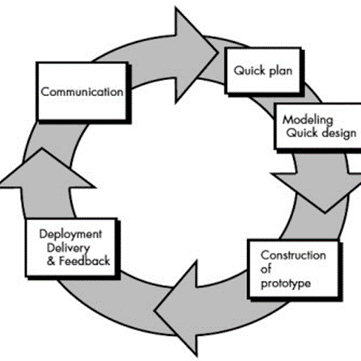
Kerangka Teori
Notes:
Pada penelitian ini peneliti menggunakan proses model prototyping, dimana model prototyping ini terdiri dari :
Communication: yaitu teknik pengumpulan data dengan memanfaatkan komunikasi dan informasi untuk kebutuhan penelitian
Quick plan: Melakukan perencanaan sesuai dengan requirement yang dikumpulkan.
Modeling Quick Design: Memulai perancangan terhadap suatu sistem sesuai dengan perencanaan yang telah tetapkan.
Construction of Prototype: Mengembangkan prototype atau memulai pengembangan sistem berdasarkan rancangan penelitian.
Development Delivery and Feedback: mengevaluasi sistem yang telah dibuat untuk mendapatkan feedback dalam penyempurnaan suatu penelitian.
Peneliti menggunakan model prototyping karena yang sifatnya cepat dan menghemat waktu, juga dapat menjalin komunikasi yang baik antar user dan pengembang sistem,. Untuk itu model prototyping adalah model yang paling cocok digunakan pada penelitian ini.
Prototype dievaluasi terlebih dahulu sebelum benar-benar diterima
Prototype dibuat sebelum dikembangkan atau justru dibuat khusus untuk pengembangan sebelum dibuat untuk skala sebenarnya
Proses pembuatan prototype merupakan proses yang interaktif dan berulang-ulang yang menggabungkan langkah-langkah siklus pengembangan tradisional

Slide 8
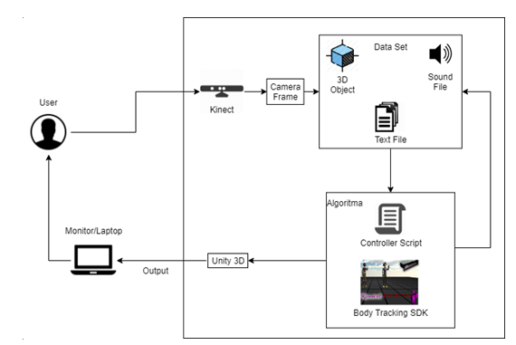
Kerangka Konseptual Aplikasi
Notes:
1. Pengguna menggunakan Kinect, dengan cara berdiri di depan kamera Kinect untuk mengambil input.
2. Kinect akan mengambil input.
3. Input akan diproses menjadi camera frame.
4. Setelah pengambilan input, aplikasi akan mengambil data yang ada di dataset.
5. Setelah itu, aplikasi akan menjalankan algoritma untuk mendeteksi perintah dari user serta melakukan cek, apakah data yang sudah didapat memenuhi kriteria data yang diperlukan.
6. Aplikasi akan mengambil data yang diperlukan untuk menjalankan perintah user. Setelah itu aplikasi akan kembali ke tahap 4 untuk melakukan cek kembali.
7. Aplikasi melakukan proses rendering untuk menampilkan gambar, suara, dan teks yang diperlukan.
8. Hasil dari rendering akan dikirim ke monitor/laptop sebagai output.
9. Hasil output dapat dilihat oleh user.

Slide 9
Cakupan
Notes:
-Menampilkan informasi sepasang pakaian adat dari etnis Minahasa di Sulawesi Utara dalam bentuk objek 3D, gambar, dan teks.
-Menampilkan deskripsi pakaian adat dari etnis Minahasa di Sulawesi Utara.
-Menampilkan Bahasa Indonesia dan Bahasa Inggris secara bersamaan.
-Menggunakan sepasang pakaian adat etnis Minahasa sebagai objek.

Slide 10
Batasan
Notes:
-Tampilan pakaian adat pada aplikasi ini hanya bisa di jalankan jika tubuh manusia berada di depan kamera Kinect yang terhubung pada laptop.
-Aplikasi ini hanya menampilkan model pakaian adat dari suatu etnis Minahasa di Sulawesi Utara.
-Aplikasi hanya dapat memakai Windows 10 sebagai platform.
-Tidak dapat mendeteksi gender, pada saat aplikasi mendeteksi objek.
-Tidak termasuk aksesoris, seperti aksesoris kepala dan alas kaki.

Slide 11
Instrumentasi Penelitian
Jenis Data :
Primer
Sekunder
Notes:
Jenis data yang dikumpukan oleh peneliti yaitu data sekunder dan data primer.
Data primer adalah data yang diambil secara langsung oleh peneliti, dalam hal ini peneliti mendatangi langsung kepada pihak Dinas Pariwisata Kota Manado
Data sekunder adalah data yang diperoleh tanpa perantara dimana data tidak diambil secara langsung, dalam hal ini data sekunder yang diperoleh melalui referensi berupa jurnal, e-book, dan skripsi yang dapat membantu peneliti untuk mengumpulkan informasi untuk pembuatan aplikasi ini.

Slide 12
Lingkungan Pengembangan Aplikasi
Hardware
ASUS X454Y
LENOVO R480
KINECT Xbox 360 v2.0
Software
Adobe Fuse
Adobe Photoshop
Blender
Unity3D
Notes:
Dalam perancangan dan pembuatan aplikasi, peneliti menggunakan hardware dan software Berikut alat bantu pembuatan aplikasi yang mencakup perangkat keras dan perangkat lunak.
Software yang digunakan adalah :
Adobe Fuse CC, digunakan untuk membuat model objek 3D pakaian adat
Adobe Photoshop CC 2017, digunakan untuk menambahkan corak pada texture di objek 3D pakaian adat.
Blender, digunakan untuk membuat model skirt
Unity3D, Unity3D, untuk membuat aplikasi
Hardware yang digunakan oleh peneliti adalah sebagai berikut:
Laptop ASUS X454Y, dengan spesifikasi sebagai berikut :
a. Processor AMD A8-7410 APU Quad Core up to 2,5GHz
b. (X454YI) AMD Radeon R5 Graphics M330DX
c. RAM 4.00 GB DDR3L
d. 4GB DDR3L up to 12GB
Laptop Lenovo R40 80 dengan spesifikasi sebagai berikut :
a. Processor I7-5200U 2 Cores 2.2 GHz up to 2.7 GHz
b. OS DOS
c. AMD Radeon R5 M330 DDR3L 2G
d. 14.0 HD
Kinect Xbox 360
2.0 version
Resolution : 640x480 pixels @ 30 Hz (RGB camera) , 640x480 pixels @ 30 Hz (depth-finding camera)
Predecessor : Xbox Live Vision

Slide 13
Analisa dan Perancangan

Slide 14
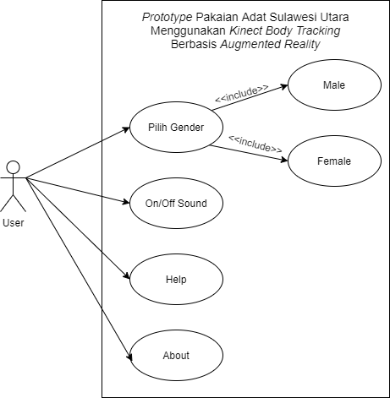
Use Case Diagram

Slide 15
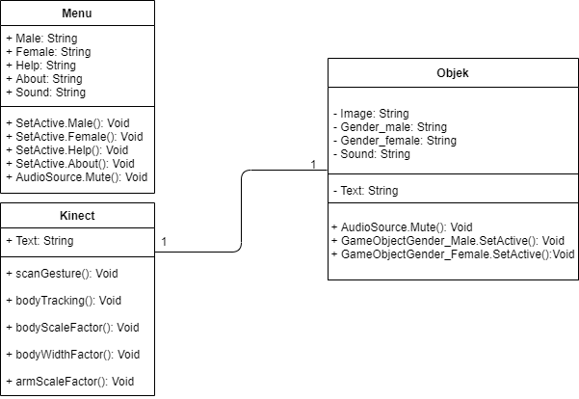
Class Diagram
Notes:
Class Menu, menampilkan menu yang berisi atribut gender, help, about, sound. Operations function yaitu SetActive.Male, SetActive.Female, SetActive.Help, SetActive.About, dan AudioSource.Mute.
Class Objek, menampilkan atribut image, gender dan sound, menu objek terdapat function AudioSource.Mute untuk sound, GameObject.SetActive untuk show atau hide gender.
Class Kinect, memuat atribut text dan terdapat function yaitu body tracking, scan gesture, bodyScaleFactor untuk ukuran keseluruhan object 3D pakaian adat, bodyWidthFactor untuk ukuran lebar object 3D pakaian adat, dan armScaleFactor untuk ukuran tangan pada 3D pakaian adat.

Slide 16
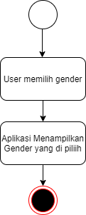
Activity Diagram Gender Male/Female

Slide 17
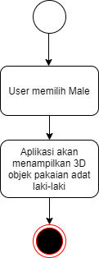
Activity Diagram Gender Male

Slide 18
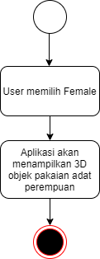
Activity Diagram Gender Female

Slide 19
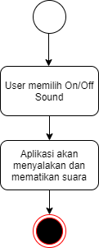
Activity Diagram Sound

Slide 20
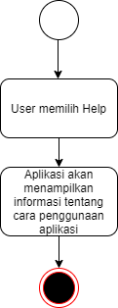
Activity Diagram Help

Slide 21
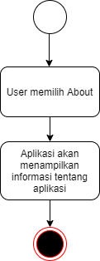
Activity Diagram About

Slide 22
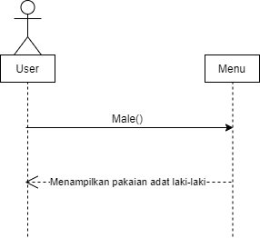
Sequence Diagram Gender Male

Slide 23
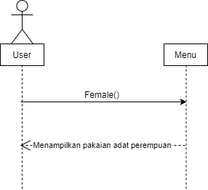
Sequence Diagram Gender Female

Slide 24
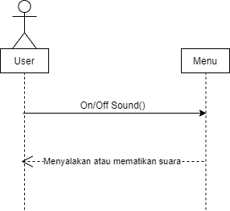
Sequence Diagram Sound

Slide 25
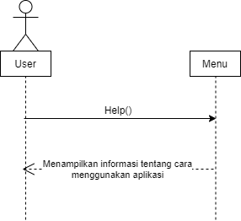
Sequence Diagram Help

Slide 26
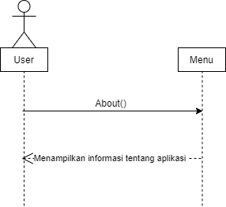
Sequence Diagram About

Slide 27
Implementasi Aplikasi

Slide 28
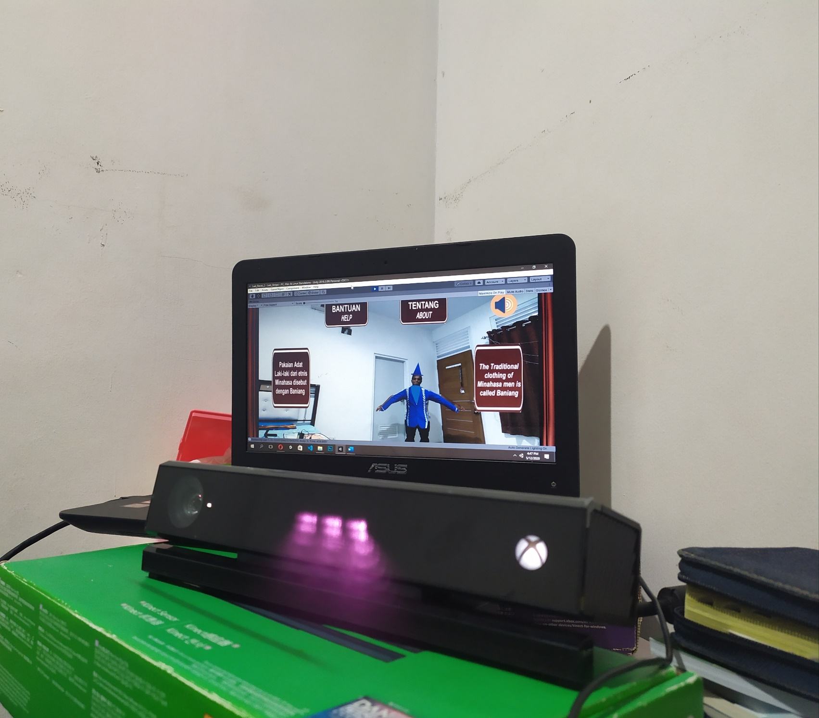
Menu Male

Slide 29
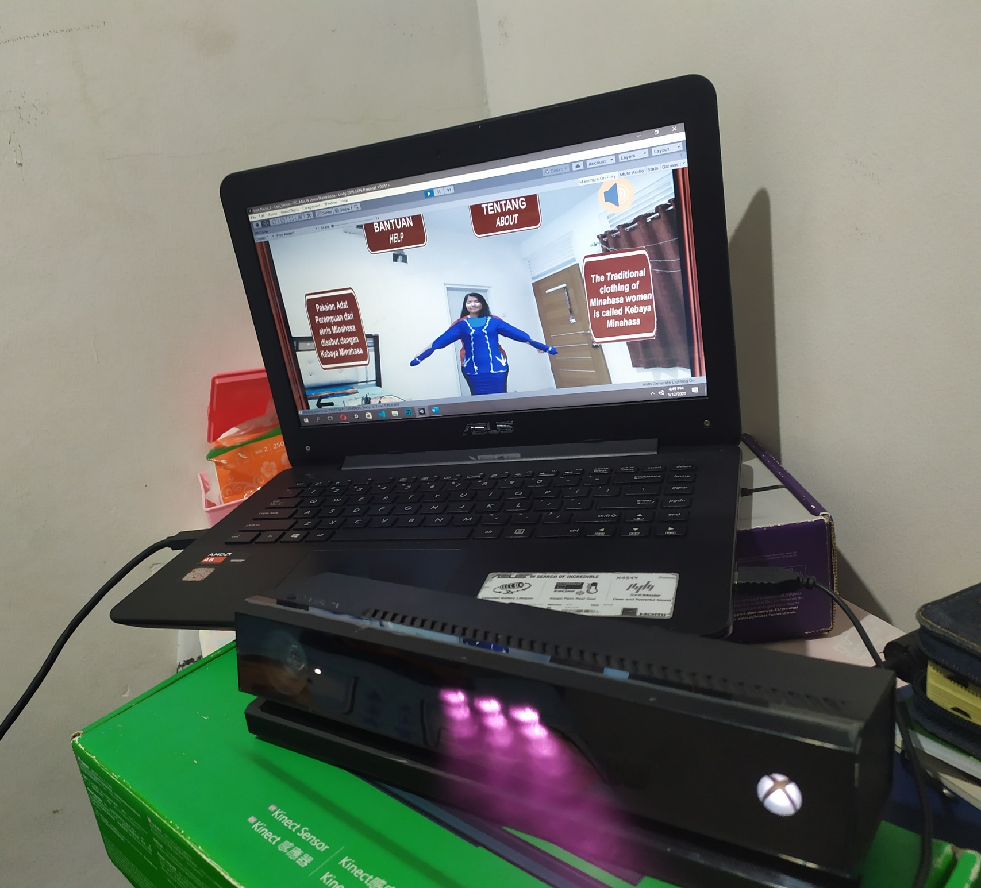
Menu Female

Slide 30
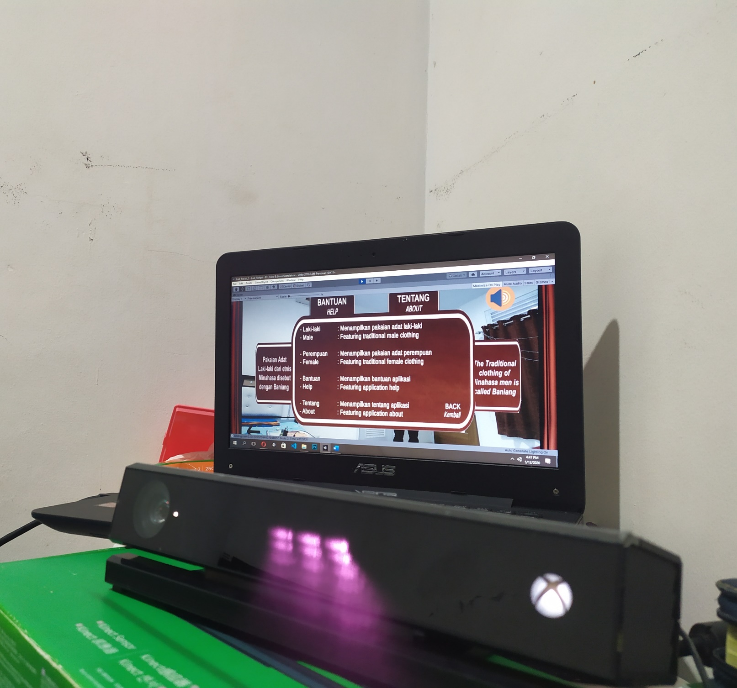
Menu Help

Slide 31
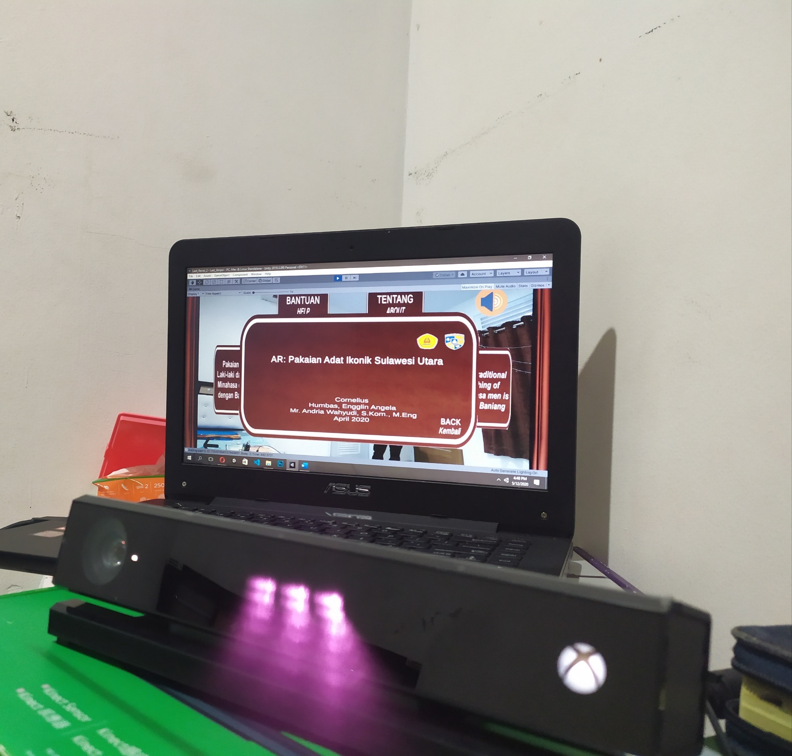
Menu About

Slide 32
Kesimpulan
Notes:
Aplikasi ini berhasil menampilkan objek Pakaian Adat dalam bentuk 3D
Aplikasi ini berhasil melakukan body tracking
Aplikasi ini berhasil melakukan scaling
Jarak efektif dari Kinect adalah 3 meter
Ketinggian efektif dari Kinect adalah 1,8 meter

Slide 33
Saran
Notes:
Menambahkan objek-objek Pakaian Adat yang lainnya, seperti Pakaian Adat
dari Bolaang Mongondow dan Sangihe Talaud
Membaca official documentation dari Asset yang peneliti gunakan
Dapat digunakan di Android
Dapat memberi fitur Screen Capture
Dapat dikembangkan lebih lanjut

Slide 34
Thank you,
God Bless

